Slide 1
Педагогическое сопровождение детей и их родителей в ДОУ
Подготовила:
Ковтунова Оксана Александровна

Slide 2
КОНЦЕПТУАЛЬНЫЕ ОСНОВЫ
Воспитанию дошкольников посвященны труды: Я.А.Коменского, Ж.Ж.Руссо, Ж.Ж.Пиаже, К.Д.Ушинского, Л.Н.Толстого, В.А.Сухомлинского и др.
Современные проблемы семейного воспитания освещены Ю.П.Азаровым, И.В. Бестужевым-Лада, Э.К. Васильевой, О.В. Морозовой, А.В. Петровским, А.С. Спиваковской.
Вопросы психолого-педагогического сопровождения процессов развития ребенка в воспитательно-образовательной среде отражены в трудах Тарасовой С.В.
В трудах Данилиной Т.А. отражены основные вопросы взаимодействия дошкольных образовательных учреждений с семьей в микро- и макроструктуре
Отечественной педагогической наукой накоплен значительный опыт в сфере взамодействия детского сада и семьи, и отражен в трудах выдающихся людей, таких как: П.П.Блонский, П.Ф.Каптерев, Н.К.Крупская, П.Ф.Лесгафт, А.С.Макаренко, В.А.Сухомлинский, С.Т.Шацкий и др.
На современном этапе развития дошкольного образования эта проблема нашла свое отражение в трудах Ватугиной Н.Д. Она в своей работе «Ребенок поступает в детский сад» рассматривает период адаптации как необходимый этап становления детской личности. Алямовская В. Г. ( «Ясли – это серьезно») предлагает этапы работы для воспитателей по реализации адаптационной программы малышей.

Slide 3
АКТУАЛЬНОСТЬ
Современная система дошкольного образования перешла от объектно-субъектного на субъектно-субъектный характер взаимодействия малыша и воспитателя. Это повлекло за собой существенные изменения в работе воспитателя и в педагогическом процессе в целом. На сегодняшнем этапе развития дошкольного образования и воспитания необходим поиск новых форм и направлений. Одним из таких направлений является педагогическое сопровождение детей и их родителей в условиях ДОУ.

Slide 4
Педагогическое сопровождение семьи в ДОУ необходимо в связи с тем, что при поступлении ребенка в детский сад, существенно меняется жизненный уклад самого ребенка и его ближайшего окружения. Эти изменения в основе своей содержат в первую очередь нарушение привычного положения дел для ребенка и его семьи в целом: это и изменение режима дня, теперь необходимо строго следить за выполнением основных режимных моментов как в детском саду, так и дома; это и смена окружающей обстановки, которая влечет за собой долгое отсутствие родителей и других близких людей, и необходимость общения с другими детьми и взрослыми и т.п. Все это нередко приводит к стрессовой ситуации в семье, причем дискомфорт, связанный с посещением детского сада может возникнуть как у ребенка, так и у его родителей.

Slide 5
Ребенок в период адаптации к детскому саду может капризничать, отказываться от общения со сверстниками и воспитателем, отказываться от приема пищи, от игровой деятельности, проявлять агрессию ко всему новому. Для родителей процесс привыкания к детскому саду тоже вызывает немало переживаний и страхов. В первую очередь, это расставание с ребенком на долгое время, переживания по поводу того, что контроль за своим малышом перекладывается на воспитателя. Причем эта проблема не зависит от возраста ребенка.

Slide 6
В современном обществе проблема пелагического сопровождения семьи в условиях ДОУ стоит наиболее остро, так в последние годы существенно изменился детский сад, одним из таких изменений стало введение федеральных государственных образовательных стандартов, которое повлекло за собой изменение воспитательно-образовательной среды, кроме этого изменились и дети, и их родители.
На наш взгляд, педагогическое сопровождение – это необходимый и обоснованный вид помощи ребенку, который способен обеспечить всестороннее развитее малыша. Кроме этого, педагогическое сопровождение способно скорректировать и в некоторой степени сгладить острые углы во взаимоотношениях между детским садом и родителями ребенка.
Период привыкания ребенка и его семьи к условиям детского сада – это сложный, но весьма важный этап социализации личности ребенка.

Slide 7
Анализ научной литературы и собственный опыт педагогической работы с детьми подвёл нас к предположению, что наиболее эффективным способом, который способен обеспечить ребёнку условия для полноценного привыкания к условиям ДОУ, является педагогическое сопровождение, как ребенка, так и его родителей. Только систематическая работа по схеме: педагог-ребенок-родитель в рамках педагогического сопровождения сможет привести к успешной адаптации семьи к новым условиям жизни, в которой появился детский сад.

Slide 9
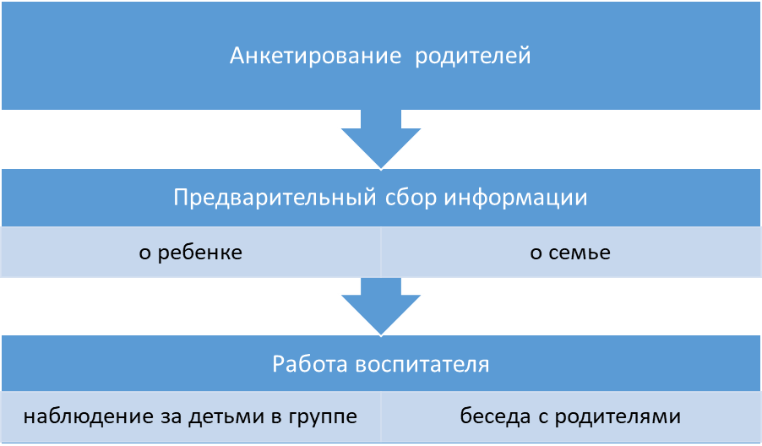
Схема 2. Этапы педагогического сопровождения ребенка и его родителей в условиях ДОУ

Slide 10
На основе анализа проведенной работы разрабатывается комплекс мероприятий, педагогического сопровождения ребенка и его семьи в ДОУ. Одним из направлений таких мероприятий является совместная деятельность педагога, ребенка и семьи ребёнка. Совместную деятельность можно реализовать посредствам проектной деятельности, за счет привлечения родителей к созданию элементов развивающей среды в группе, кроме этого совместные с детьми родительские собрания являются одной из наиболее эффективных форм педагогического сопровождения.

Slide 11
ФОРМЫ И МЕТОДЫ ПЕДАГОГИЧЕСКОГО СОПРОВОЖДЕНИЯ
Дети
  игровые упражнения, игровые этюды, ИКТ-игры, подвижные и коммуникативные игры, элементы психогимнастики, пальчиковая гимнастика, экскурсии, тематические праздники и др.
Педагоги
  беседы, семинары, педсоветы, психологические буклеты, памятки, консультации, тренинги, круглые столы
Родители
  родительские собрания, тематические праздники, психологические буклеты, консультации, памятки, наглядно-текстовая информация.

Slide 12
Таким образом, педагогическое сопровождение детей и их родителей в условиях ДОУ это системная деятельность педагога, которая направлена на проявление заботы, защиты, поддержки позиции ребёнка и его семьи. Работа по педагогическому сопровождению способна не только привлечь внимание к проблеме адаптации малыша, но решить острые вопросы, которые возникают у родителей. Взаимодействие ДОУ и семьи в рамках педагогического сопровождения будет полноценным, если все участники педагогического процесса будут мотивированы на положительный результат.

Slide 13
ЛИТЕРАТУРА
1. Александрова, Е. А. Виды педагогической поддержки и сопровождения индивидуального образования [Электронный ресурс] / Е.А. Александрова // Институт системных исследований и координации социальных процессов. URL: http://isiksp.ru/yrarbil/avordnaskela_ea/skela-000001.html (дата обращения -01.06.2015г.).
2. Александрова, Е. А. Педагогическое сопровождение самоопределения старших школьников / Е.А. Александрова. М.: НИИ школьных технологий, 2010. 336 с.
3. Александровская, Э.М. Психологическое сопровождение школьников: учебное пособие для вузов/ Э. М. Александровская, Н.И. Кокуркина, Н.В. М.: Академия, 2002. 208 c.
4. Алямовская, В. Г. Ясли – это серьезно / В. Г. Алямовская. М.: ЛИНКА-ПРЕСС, 2000. 144с.
5. Ватутина, Н.Д. Ребёнок поступает в детский сад: Пособие для воспитателей детского сада / Под ред. Л. И. Каплан. М.2007. 80с.
6. Дорохина, Н. В детский сад идти пора! / Н. Дорохина // Развитие детей раннего возраста в условиях вариативного дошкольного образования: пособие для пед. коллективов дет. садов и родителей / Под ред. Т. Н. Дороновой и Т.И. Ерофеевой. М., Обруч. 2010. С. 174-188.
7. Кочетова, Н. П. Адаптация ребенка к условиям детского сада / Н. П. Кочетова // Кроха: метод. рекомендации к программе воспитания и развития детей раннего возраста в условиях дошк. Учреждений / Авт.-сост. Г. Г. григорьева, Н. П. Кочетова, Д. В. Сергеева. М.: Просвещение, 2007. С.158-161.
8. Сильченкова, С. В. Формы и направления педагогического сопровождения [Электронный ресурс] / с. В. Сильченкова. URL:

Slide 14
Спасибо за внимание!

